Slide 1





蒸汽创客·Steamleader
信息学奥林匹克竞赛C++教程
Feb,2022 ver 0.1

Slide 2
蒸汽创客·Steamleader
第十七课
多重循环

Slide 3
学习目标
循环嵌套
行列输出
字符图案输出

Slide 4
蒸汽创客·Steamleader
知识要点

Slide 5

循环嵌套
定义：一个循环体中又包含另一个完整的循环或多个循环结构，称为循环的嵌套。

Slide 6
循环嵌套
while ( )
{…
while ( )
{…}
}
do
{…
do{…}
while ( );
} while ( );
for ( ; ; )
{…
for ( ; ; )
{…}
}
while ( )
{ …
do {…}
while ( );
…
}
for ( ; ; )
{ …
while ( )
{…}
…
}
do
{ …
for(; ;)
{…}
…
} while ( );

Slide 7
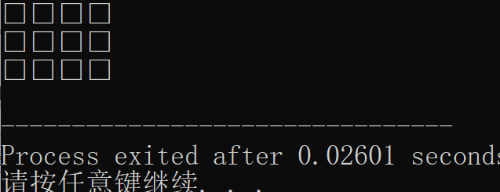
程序阅读
#include <bits/stdc++.h>
using namespace std;
int main()
{
int i, j;
for (i=1; i<=3; ++i)
{
for (j=1; j<=4; ++j)
{
cout<<"□";
}
cout<<endl;
}
return 0;
}

Slide 8
输出矩形
题目描述：
输入 n 和 m，输出一个 n 行 m 列的“*”矩形图案。
输入格式:
一行两个正整数 n 和 m，中间用一个空格隔开，1≤n、m≤100
输出格式:
输出一个 n 行 m 列的“*”矩形图案。
输入样例：
3 4
输出样例：
****
****
****

Slide 9
过程分析-行列输出
第一步
打印一行： ****
for(int j=1;j<=m;j++)
{
cout<<“*”;
}
m个*
第二步
打印多行： ****
穷举行 ****
****
for(int i=1;i<=n;i++)
{
执行第一步打印一行”*****”
换行
}
n行

Slide 10
过程分析
关键代码：嵌套循环
for(int i=1;i<=n;i++)
{
for(int j=1;j<=m;j++)
{
cout<<"*";
}
cout<<endl;
}

Slide 11
蒸汽创客·Steamleader
课堂练习

Slide 12
输出符号图形
题目描述：
输入两个自然数m和n，然后输出m行，每行有n个字符。其中奇数行输出*，偶数行输出#。
输入格式:
一行两个正整数 m 和 n，中间用一个空格隔开，1≤n、m≤100
输出格式:
输出由*和#组成的图形。
输入样例：
3 4
输出样例：
****
####
****

Slide 13
参考代码
#include <bits/stdc++.h>
using namespace std;
int main()
{
int n,m;
cin>>n>>m;
for(int i=1;i<=n;i++) //循环n次
{
//i代表行号
for(int j=1;j<=m;j++)
{
if(i%2==0)
cout<<"#";
else
cout<<"*";
}
cout<<endl;
}
return 0;
}

Slide 14
有规律的图案
题目描述：
小明非常喜欢有规律的图案，现在他手上有若干个“*”和“#”，他想要摆出m行n列的“*”矩阵，并在每一行“*”的两端分别放置一个“#”，请你帮他输出这个矩阵。
例如，当m=3，n=4时，输出的矩阵为：
＃＊＊＊＊＃
＃＊＊＊＊＃
＃＊＊＊＊＃
输入格式:
两个数m,n，分别代表矩阵的行数和列数
输出格式:
一个m行n＋２列的矩阵
输入样例：
4 5
输出样例：
#*****#
#*****#
#*****#
#*****#

Slide 15
参考代码
#include <bits/stdc++.h>
using namespace std;
int main()
{
int n,m;
cin>>n>>m;
for(int i=1;i<=n;i++) //循环n次
{
cout<<"#"; //每行开始的#
for(int j=1;j<=m;j++)
{
cout<<"*";
}
cout<<"#"; //每行结束的#
cout<<endl;
}
return 0;
}

Slide 16
输出直角三角形图案
题目描述：
输出n 行“*”三角形图案。
输入格式:
一个正整数 n。
输出格式:
输出一个 n 行 的“*”三角形图案。
输入样例：
5
输出样例：
*
**
***
****
*****

Slide 17
参考代码
#include <bits/stdc++.h>
using namespace std;
int main()
{
int n;
cin>>n;
for(int i=1;i<=n;i++)
{
//i代表行
//每行有i个*，打印i个星号
for(int j=1;j<=i;j++) //列
cout<<"*";
cout<<endl;
}
return 0;
}

Slide 18
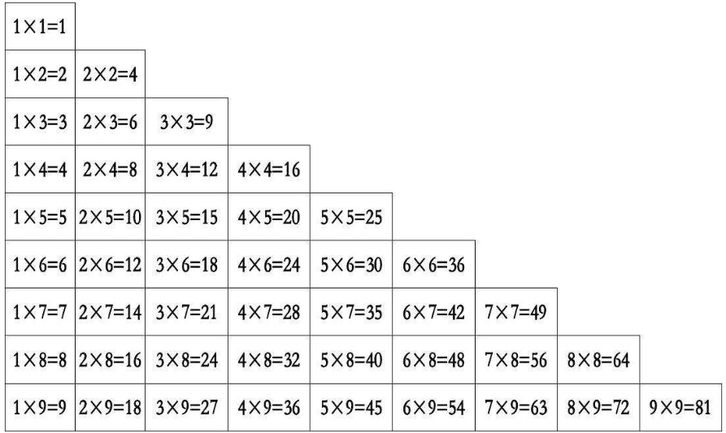
输出九九乘法表
题目描述：

Slide 19
题目解析
1 2 3 4 5 6 7 8 9
1 1
2 2 4
3 3 6 9
4 4 8 12 16
5 5 10 15 20 25
6 6 12 18 24 30 36
7 7 14 21 28 35 42 49
8 8 16 24 32 40 48 56 64
9 9 18 27 36 45 54 63 72 81
j代表列，for(1到j循环)，j的范围最大不超过行号
i代表行
从1到9循环
第i行的输出：i*1 i*2 i*3 i*4 i*5 i*6 …… i*i
从1到j循环 i*j (j<=i)

Slide 20
定义i,j，表示行列序号
i=1
i<=9
是
否
j=1
j<=i
是
否
输出i*j=xx的格式
j自增1
换行
i自增1
结束

Slide 21
参考代码
#include <bits/stdc++.h>
using namespace std;
int main()
{
int n;
cin>>n;
for(int i=1;i<=n;i++)
{
//i代表行
//每行有i个* 打印i个星号
for(int j=1;j<=i;j++) //列
cout<<j<<"*"<<i<<"="<<i*j<<" ";
cout<<endl;
}
return 0;
}

Slide 22
输出数字图形
题目描述：
输入行数m，请输出满足样例的所示规律的图形。
输入格式:
行数m。
输出格式:
m行满足规律的图形。
输入样例：
5
输出样例：
1
2 3
4 5 6
7 8 9 10
11 12 13 14 15

Slide 23
参考代码
#include <bits/stdc++.h>
using namespace std;
int main()
{
int n,m=1;
cin>>n;
for(int i=1;i<=n;i++)
{
//i代表行
for(int j=1;j<=i;j++)
{
cout<<m<<" ";
m++;
}
cout<<endl;
}
return 0;
}

Slide 24
数字三角形
题目描述：
输入n的值，输出一个2n-1层的数字三角形图案。
输入格式:
只有一行且只有一个正整数: n ( 1 <= n <= 9 )
输出格式:
一个由数字组成的2n-1层的数字三角形图案，每个数字之间用一个空格隔开。
输入样例：
7

Slide 25
数字三角形
输出样例：
1
1 2
1 2 3
1 2 3 4
1 2 3 4 5
1 2 3 4 5 6
1 2 3 4 5 6 7
1 2 3 4 5 6
1 2 3 4 5
1 2 3 4
1 2 3
1 2
1

Slide 26
平行四边形图案
题目描述：
输入m、n的值，输出一个m行、每行共有n个星号的平行四边形图案。
输入格式:
只有一行共有两个正整数:m n ( 1 <= m , n <= 10 )
输出格式:
一个由"*"号组成的m行、每行共有n个星号的平行四边形图案，两个星号之间用一个空格隔开
注意：第一行的第一个星号在第一个位置上
输入样例：
4 5
输出样例：
*****
*****
*****
*****

Slide 27
参考代码
#include <bits/stdc++.h>
using namespace std;
int main()
{
int n,m;
cin>>n>>m;
for(int i=1;i<=n;i++)
{
//i代表行
//空格+星号
//1.空格数 i-1个
for(int j=1;j<=i-1;j++)
cout<<" ";
//2.星号数 m个
for(int j=1;j<=m;j++)
cout<<"*";
cout<<endl;
}
return 0;
}

Slide 28
等腰三角形
题目描述：
输入一个奇数n，输出高为n的由*组成的等腰三角形。
输入格式:
只有一行一个奇数。
输出格式:
*组成的等腰三角形。
输入样例：
3
输出样例：
*
***
*****
输入样例：
5
输出样例：
*
***
*****
*******
*********

Slide 29
参考代码
#include <bits/stdc++.h>
using namespace std;
int main()
{
int n;
cin>>n;
for(int i=1;i<=n;i++)
{
//i代表行
//空格+星号
//1.空格数 n-i个
for(int j=1;j<=n-i;j++)
cout<<" ";
//2.星号数 2*i-1个
for(int j=1;j<=2*i-1;j++)
cout<<"*";
cout<<endl;
}
for(int i=n-1;i>=1;i--)
{
//i代表行
//空格+星号
//1.空格数 n-i个
for(int j=1;j<=n-i;j++)
cout<<" ";
//2.星号数 2*i-1个
for(int j=1;j<=2*i-1;j++)
cout<<"*";
cout<<endl;
}
return 0;
}

Slide 30
数字三角形图案
题目描述：
输入n的值，输出一个n层的数字三角行图案。
输入格式:
只有一行且只有一个正整数: n ( 1 <= n <= 9 )
输出格式:
一个由数字组成的n层的数字三角行图案
输入样例：
5
输出样例：
1
121
12321
1234321
123454321

Slide 31
参考代码
#include <bits/stdc++.h>
using namespace std;
int main()
{
int n;
cin>>n;
for(int i=1;i<=n;i++) //循环n次
{
for(int j=1;j<=n-i;j++)
cout<<" ";
for(int j=1;j<=i;j++)
cout<<j;
for(int j=i-1;j>=1;j--)
cout<<j;
cout<<endl;
}
return 0;
}

